Slide 1
Tail Recursion Modulo Cons optimalizálási probléma megoldása a Roc programozási nyelvben
Készítette: Hajagos Norbert

Slide 2


Haskell
Roc
ezért inkább
Kutatásra fejlesztve
Nyílt forráskódú
Tisztán funkcionális
Gyors

Slide 3
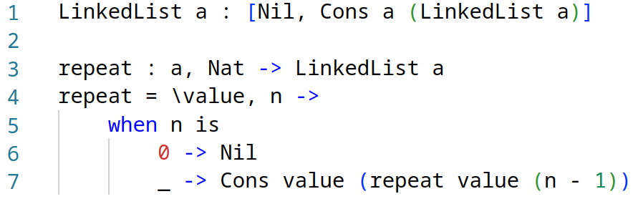
Tail Recursive Modulo Cons

Slide 4
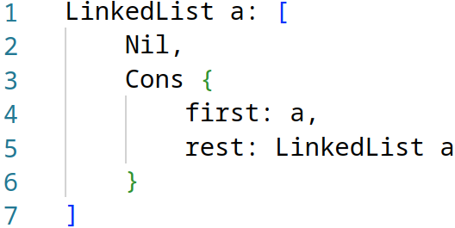
Struct a Cons-ban

Slide 5
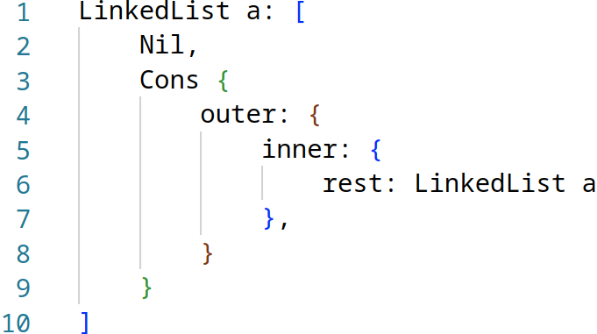
Egymásba ágyazott struct a Cons-ban

Slide 6

Kihívások
Nem triviális algoritmus
~300.000 sor
Data-oriented design
AST → Natív kód

Slide 7
Konklúzió
Kevesebb veremtúlcsordulás
Több fejlesztői szabadság
Személyes fejlődés

